Slide 1

[ ]
빅데이터 응용
-알고리즘 추천-
201710912 김지섭
201710911 김정우
201810993 정경재

Slide 2

목차
1
프로젝트 목적
2
알고리즘 설계
3
실제 동작 시연
4
결론

Slide 3

Part 1
프로젝트 목적

Slide 4
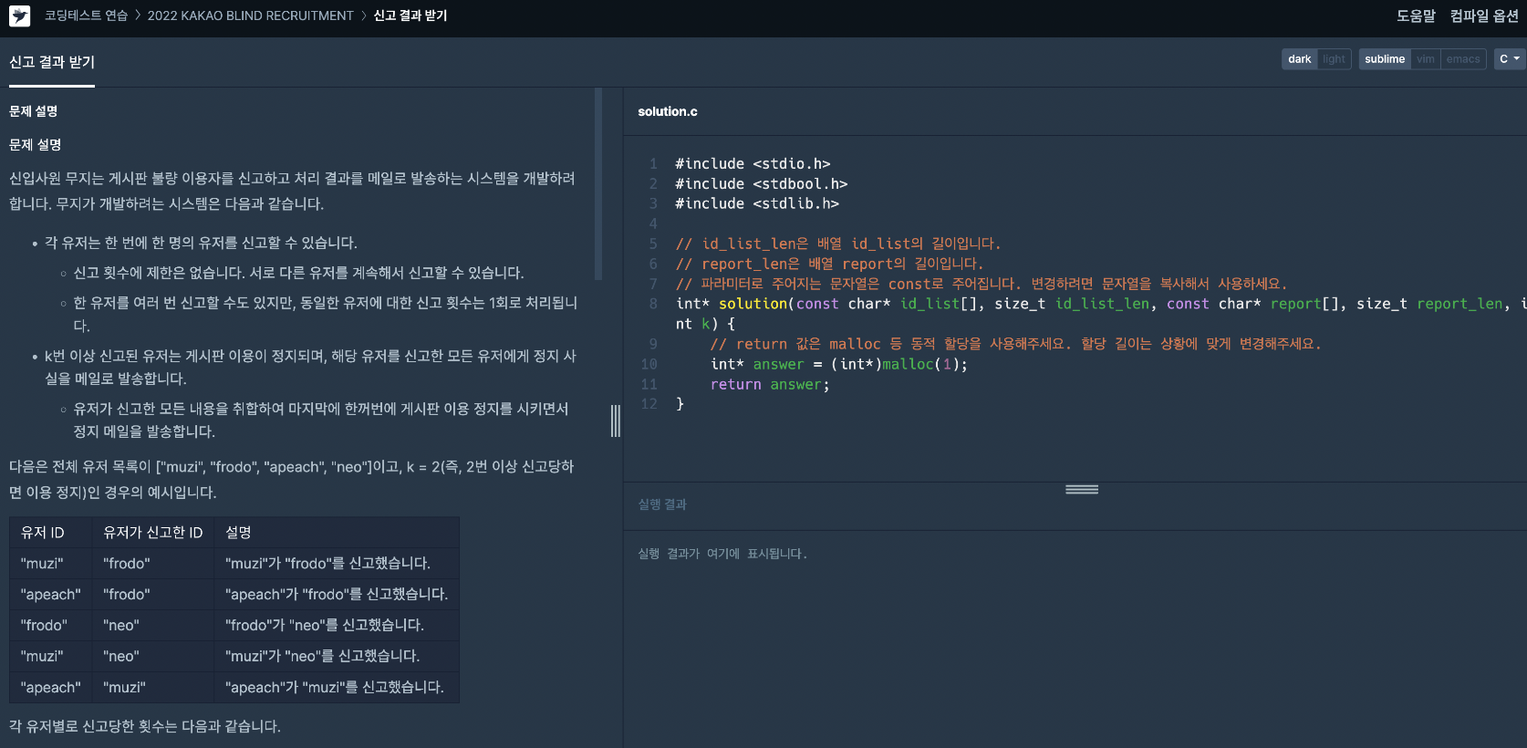
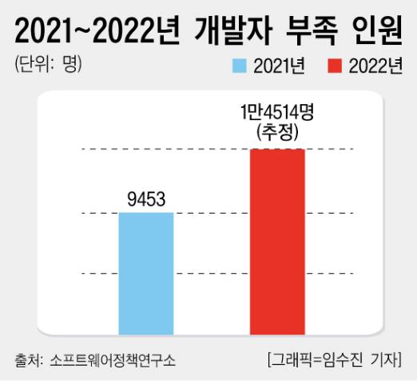
Part 1
프로젝트 목적
IT 업계
전공자
비전공자
현재 IT 업계의 상황
Notes:
(1) 최근 IT업계에 인력난이 매우 심각한 상태입니다.
그래서 다수의 비전공자와 전공자들이 IT업계에 뛰어들고 있습니다.
(2) 현재 IT업계의 채용 과정에서 코딩테스트는 반드시 필요한 과정으로 들어가는 추세로 취업을 준비하는 개발자들은 이러한 코딩테스트를 준비하기위해

Slide 5

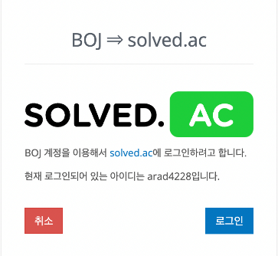



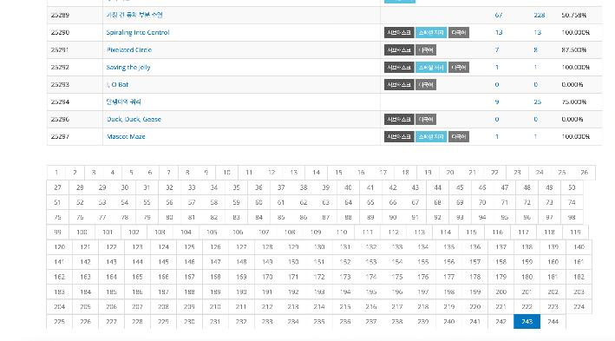
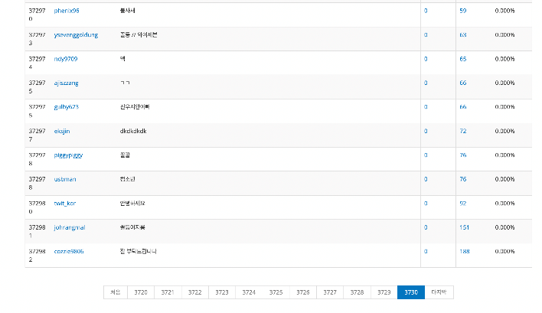
Part 1
프로젝트 목적
다양한 코딩 테스트를 준비하는 사이트들
다수의 문제
다수의 사용자
Notes:
백준, 프로그래머스, 삼성 SW Expert Academy, 등 많은 사이트들이 존재합니다.
하지만 여기서 자신의 수준에 알맞은 문제를 풀며 코딩 실력을 늘리고 싶은 개발자들은 어떤 문제를 풀어야 하는 지 몰라 많은 어려움을 겪고 있습니다.
따라서 저희 팀은 이러한 문제점을 착안해 다수의 문제가 있고 다수의 사용자가 있는 ‘백준’과 외부 협력 사이트 ‘Solved.ac’를 기반으로 사용자에게 적절한 알고리즘 문제를 추천하는 인공지능 개발을 목표로 잡았습니다.

Slide 6

Part 2
알고리즘 설계

Slide 7
Part 2
알고리즘 설계
데이터 크롤링
데이터 정제
모델링

Slide 8
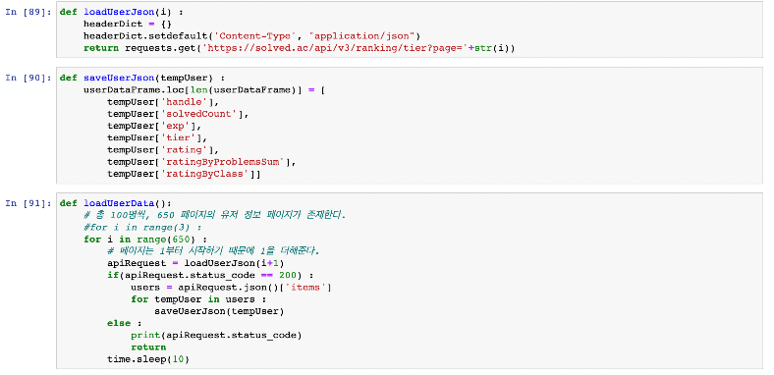
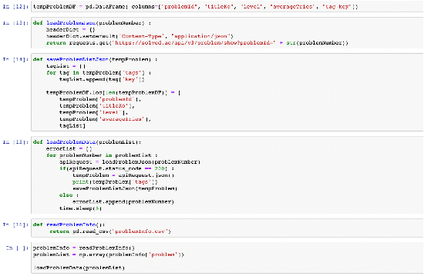
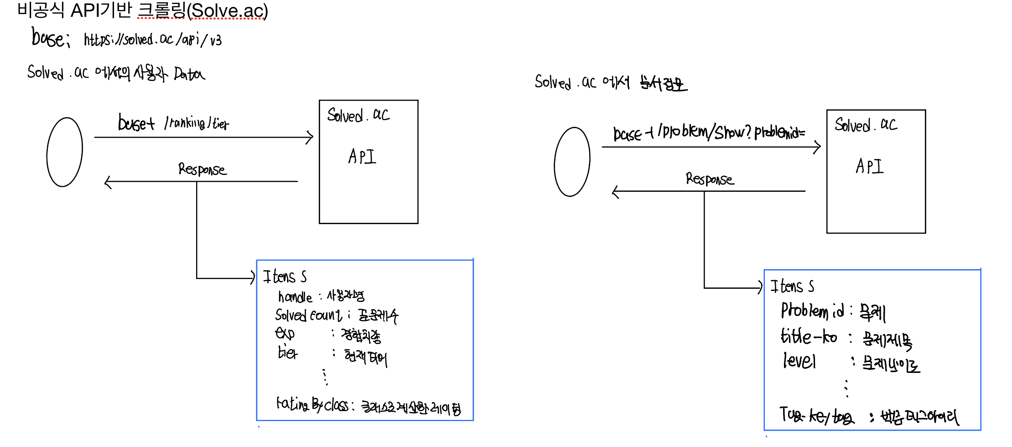
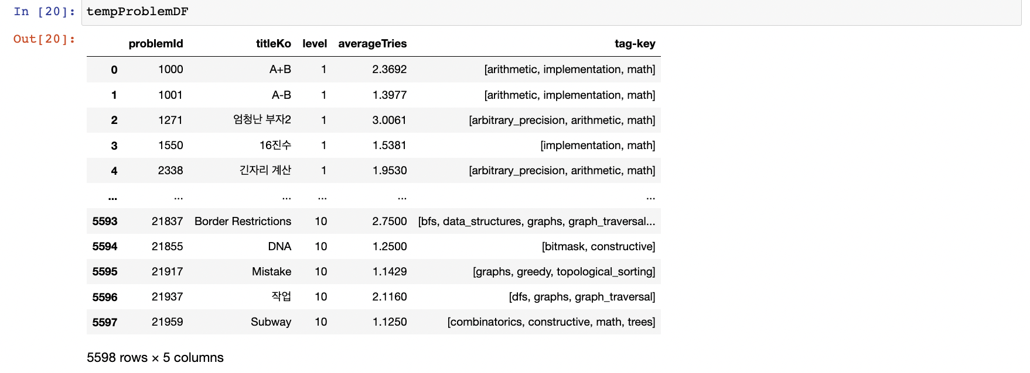
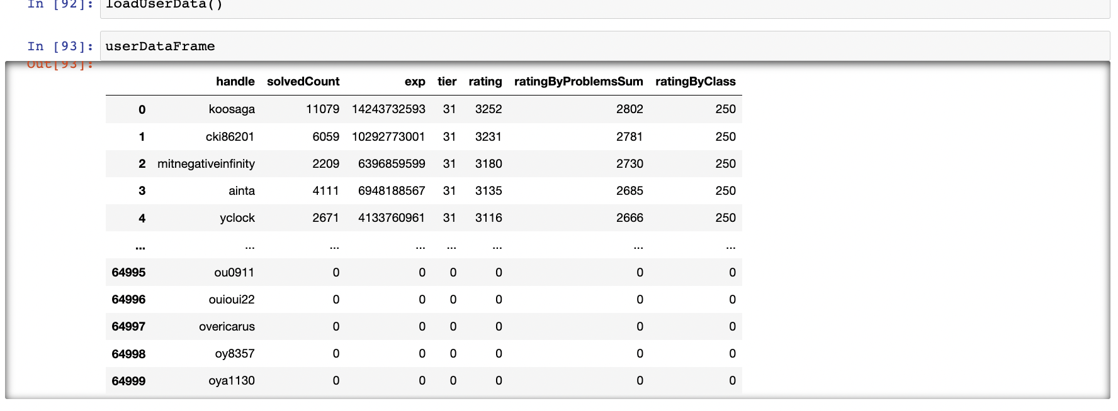
Part 2
알고리즘 설계(데이터 크롤링)
방법 1: 비공식 API를 통한 데이터 크롤링
Base URL: https://solved.ac/api/v3
Solved.ac에서 사용자 Data를 크롤링
Solved.ac에서 문제 Data를 크롤링

Slide 9
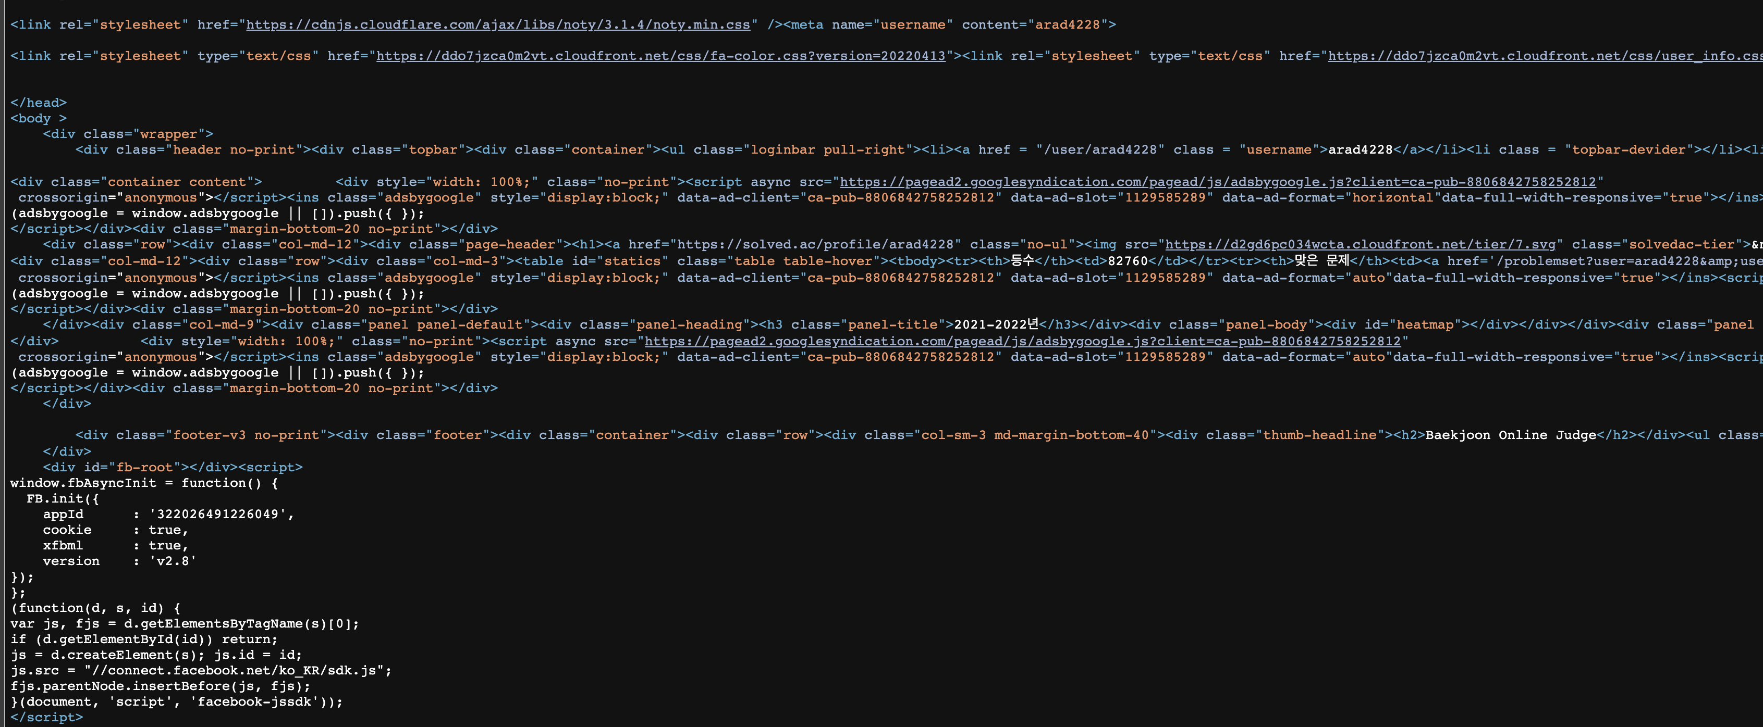
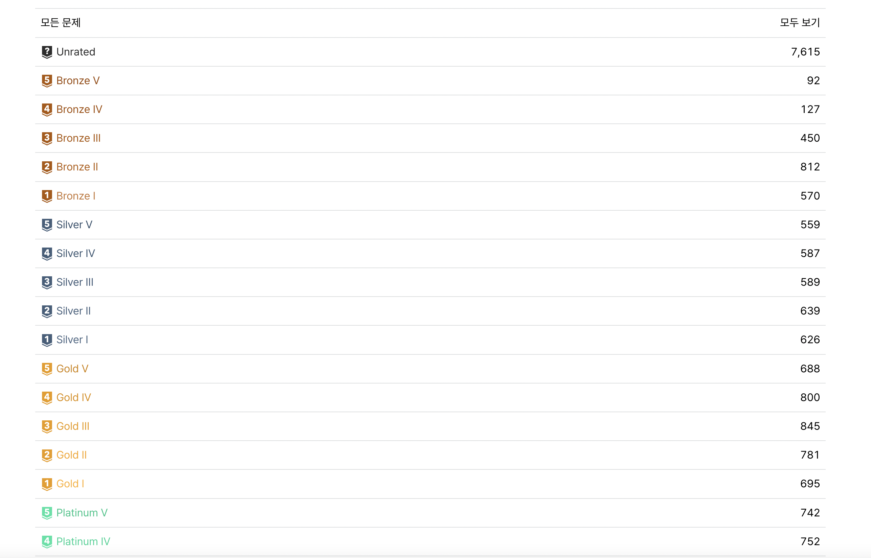
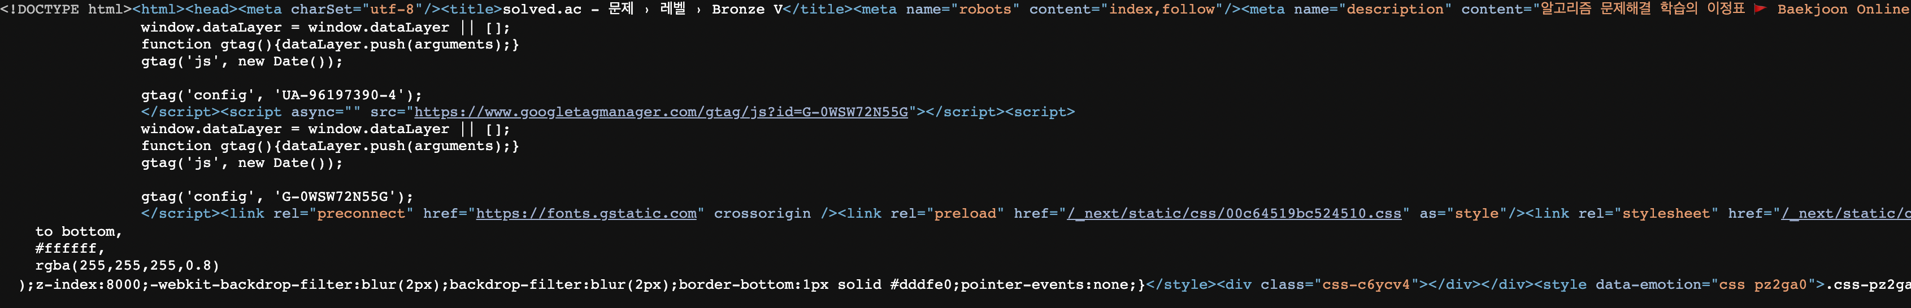
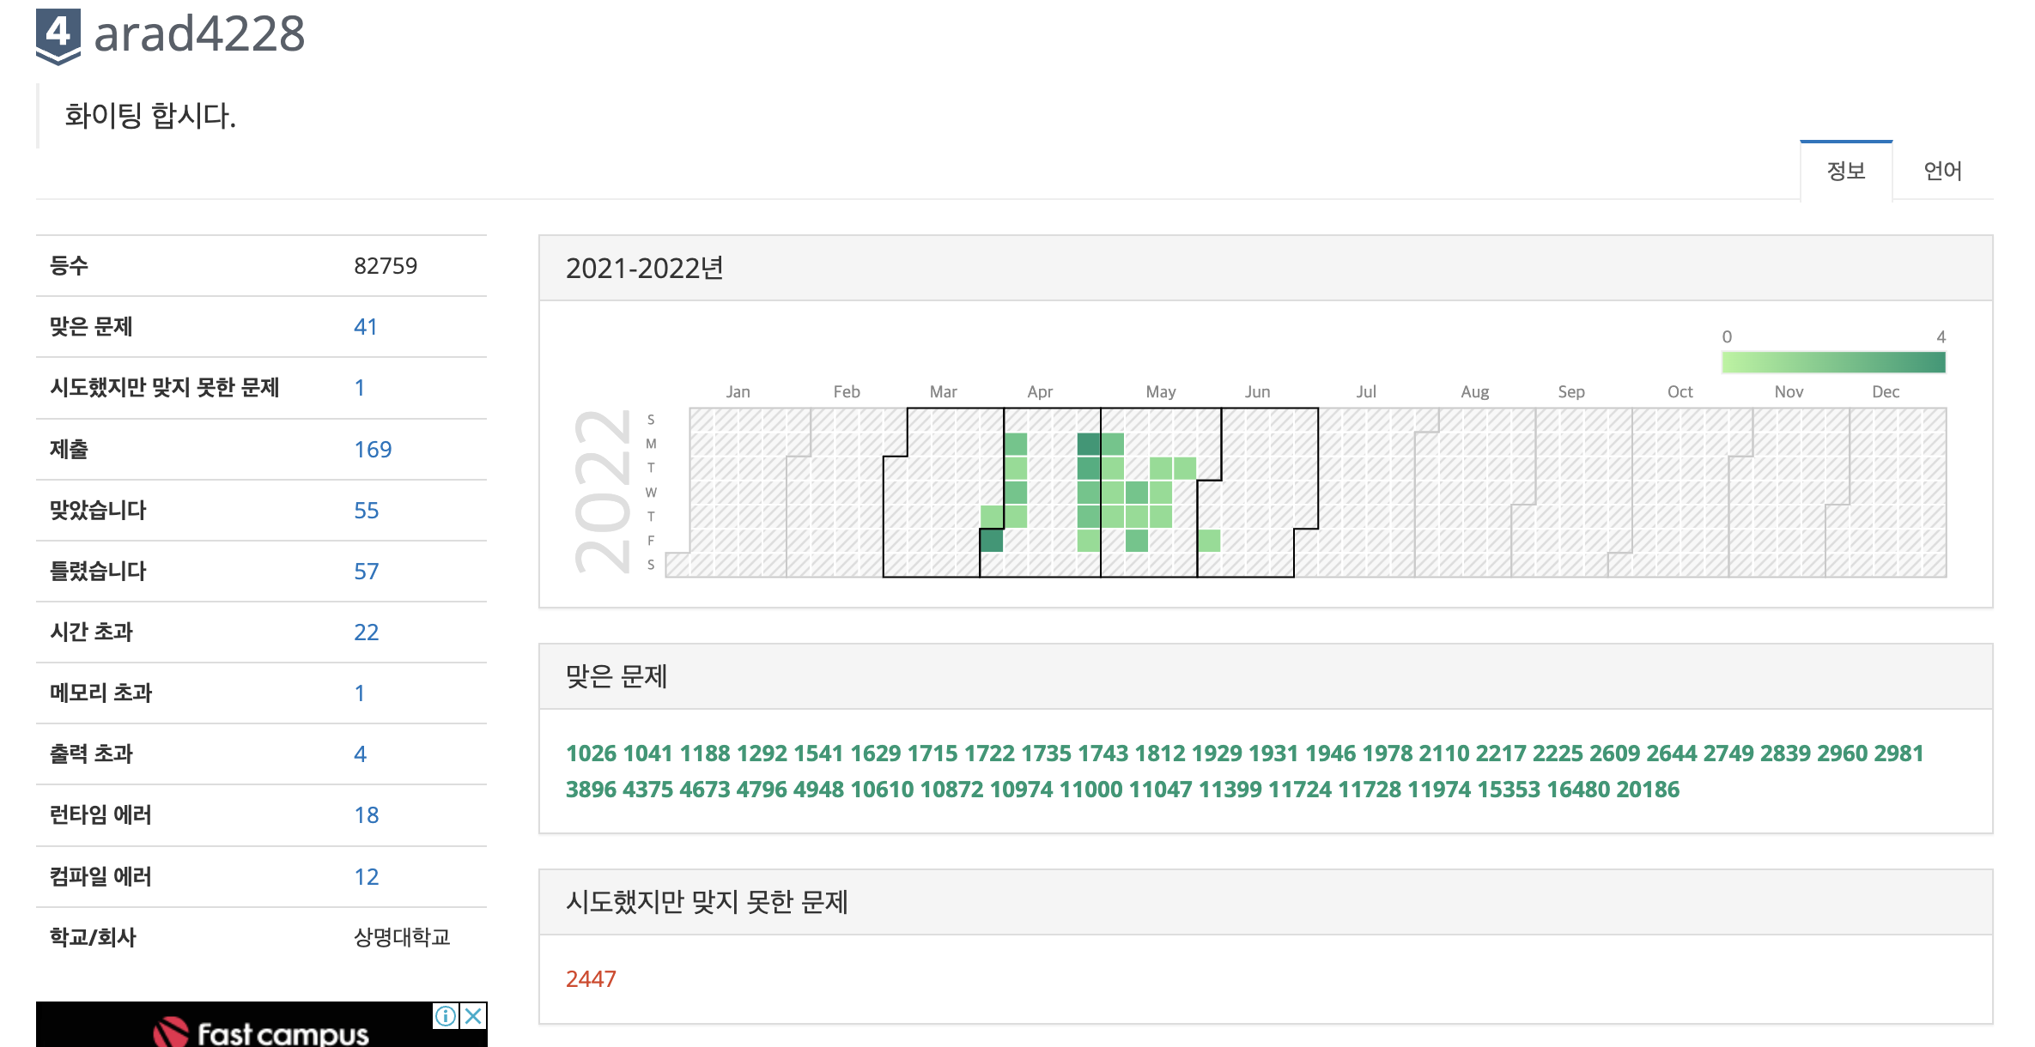
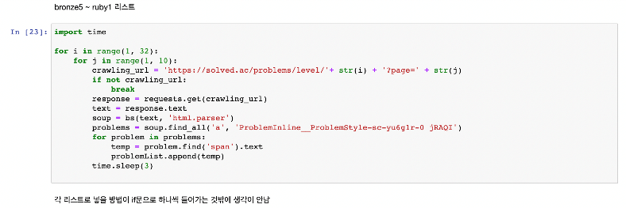
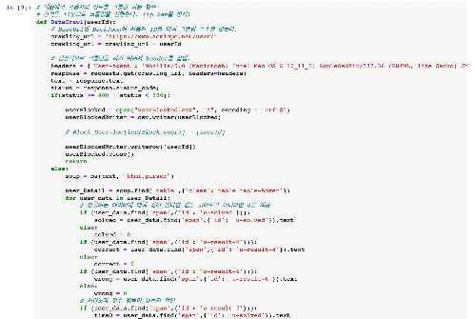
Part 2
알고리즘 설계(데이터 크롤링)
방법 2: 백준과 solved.ac에서 데이터 크롤링
백준: https://www.acmicpc.net/user/(사용자명)
Solved Ac: https://solved.ac/problems/level/
백준에서 사용자의 정보를 크롤링
Solved.ac에서 문제를 크롤링
Notes:
두 번째 방법으로 백준과 Solved.ac에서 크롤링해서 정제했습니다.
(1) 사용자 명을 백준 주소와 결합한 주소로부터 크롤링 한 다음 정규 표현식을 사용하여
맞춘 문제 목록을 리스트로 만들어 저장했습니다.
(2) Solved.ac에서 난이도 별 모든 문제 리스트가 있는 웹 페이지를 크롤링하여
정규 표현식을 사용하여 난이도 별 문제 리스트를 저장했습니다.

Slide 10
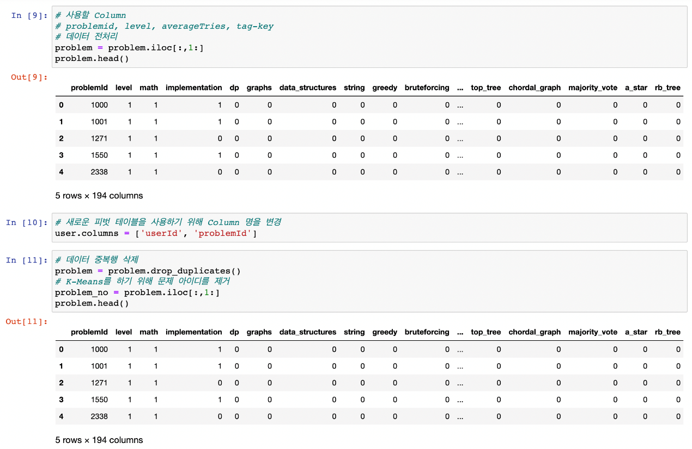
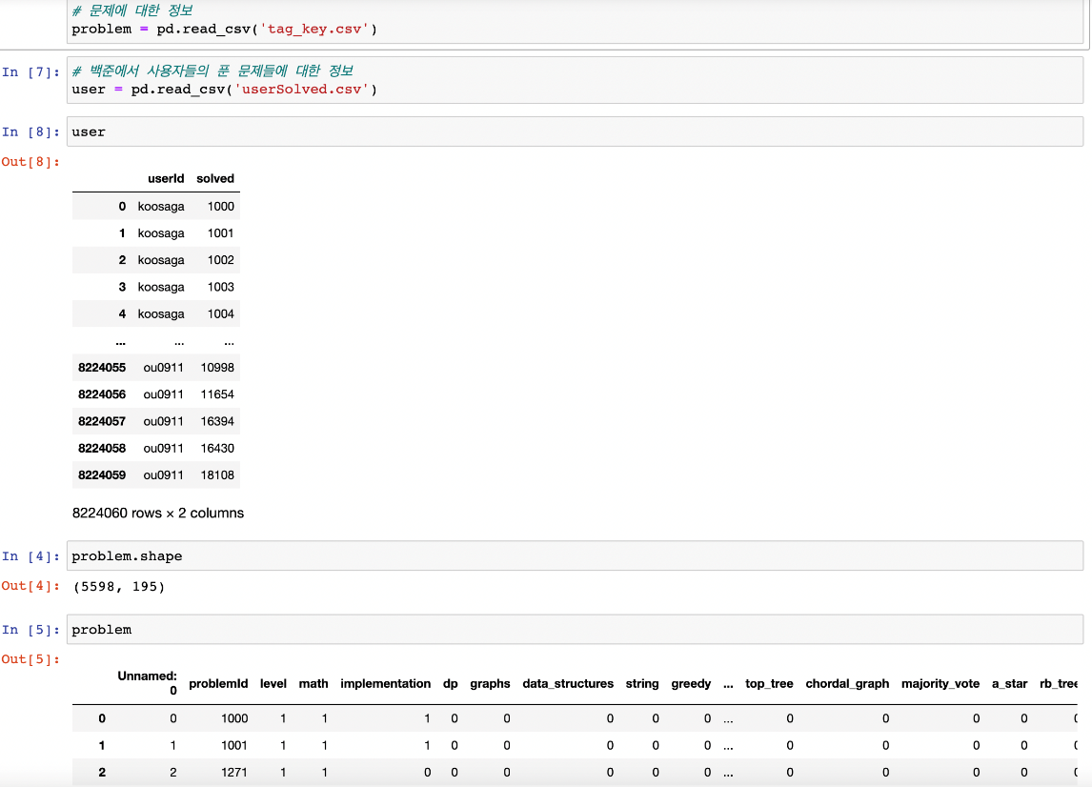
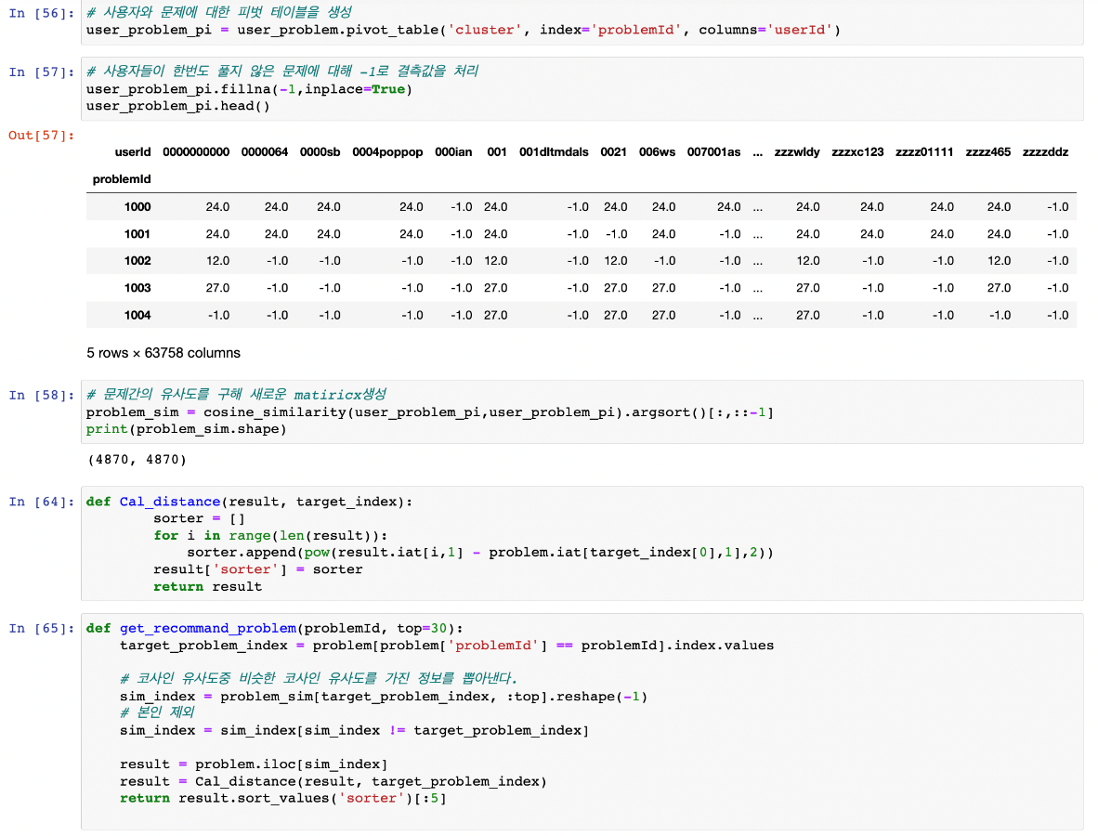
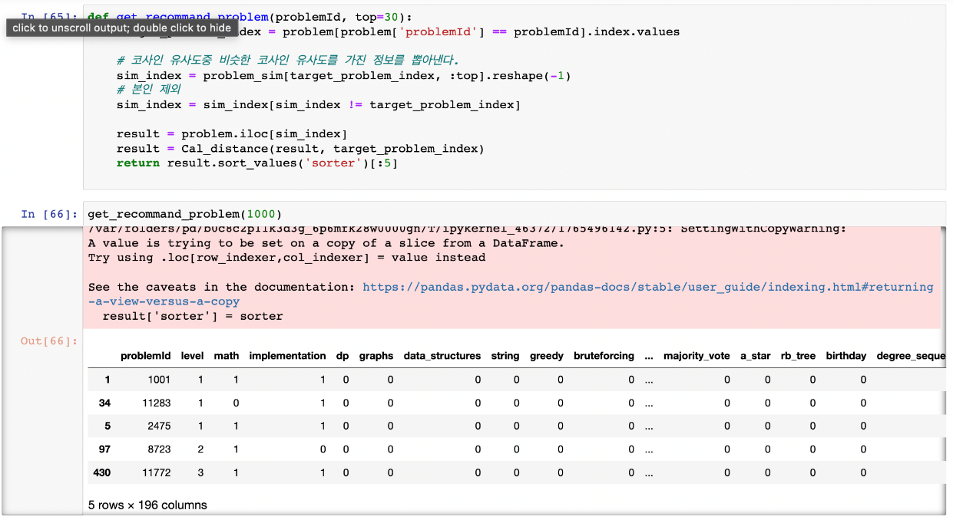
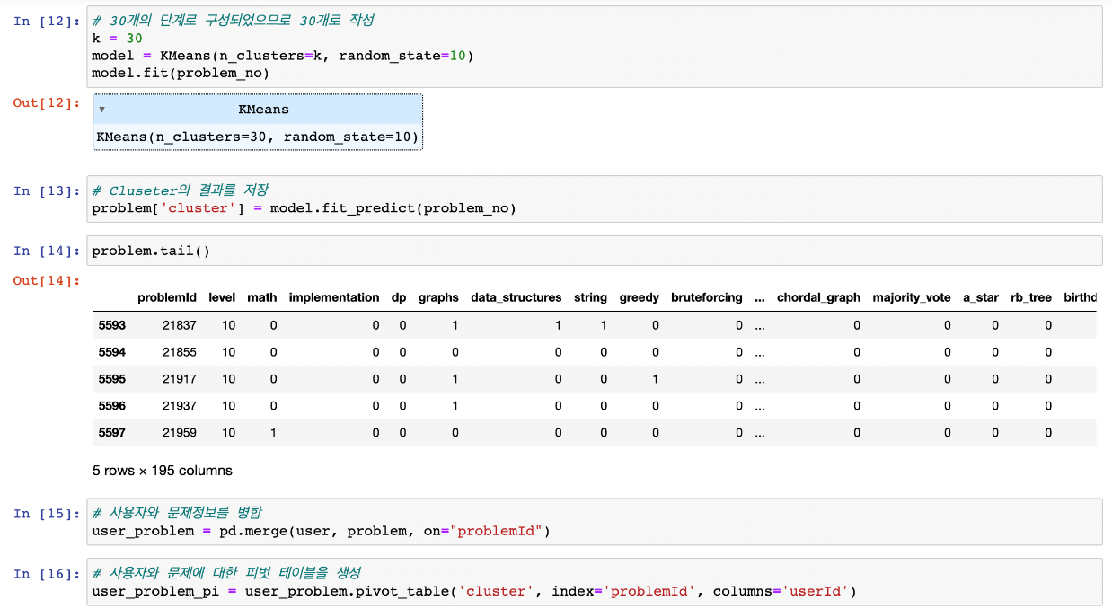
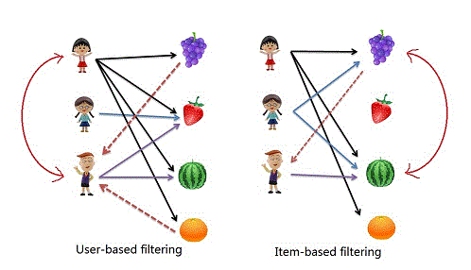
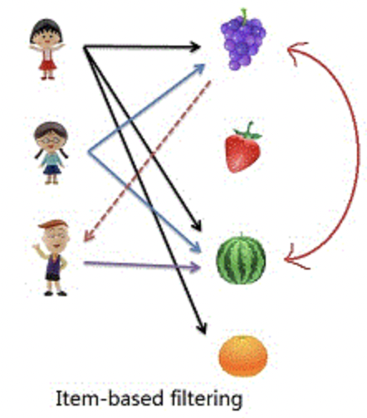
Part 2
알고리즘 설계(설계)
Item 기반 필터링
협업 필터링 방식
Notes:
협업 필터링 방식은 2가지를 가지고 있습니다.
첫번째는 사용자 기반 협업 필터링
두번째는 아이템 기반 협업 필터링입니다
사용자 기반 필터링은 사용자의 유사도를 비교해 어떠한 사람이 구매한 목록과 추천을 받을 사용자의 구매 목록을 비교해 적절한 아이템을 추천해줍니다.
아이템 기반 필터링은 사용자가 구매한 아이템에 유사한 아이템을 추천하는 방식을 지닌 필터링입니다.
현재 저희는 아이템 필터링을 적용해 추천시스템을 설계했습니다.
옆의 사진에서 보다 싶이 해당 데이터 셋은 사용자와 알고리즘 문제에 대한 데이터입니다.
해당 데이터에서 군집화를 하기 위해 전처리를 진행했습니다.
이후 K를 30를 설정해 문제들에 대한 레벨, 시도횟수, 유형 정보를 가지고 군집화를 진행했습니다.
군집화의 결과를 문제에 마지막 열에 붙여 문제가 어떠한 군집에 속하는 지 저장했습니다.
이후 해당 데이터와 사용자가 푼 문제를 병합해 새로운 DataFrame을 생성하고 해당 데이터 프레임을 통해 새로운 피벗테이블을 생성 후 사용자들이 한번도 풀지 않았던 문제들에 대해 -1로 결측 값을 처리했습니다.
이후 해당 피벗 테이블에서 문제들간의 유사도를 저장한 새로운 2차원 배열을 생성하였습니다.
이후 저희는 추천 시스템에서 사용자에게 비슷한 난이도를 가진 문제를 추천하기 위해서 문제의 난이도에 대해 각 문제의 난이도 차의 제곱을 구해 결과 마지막에 저장했습니다.
이후 이러한 값을 기준으로 상위 5문제를 추천하게 만들었습니다.

Slide 11

Part 3
실제 동작 시연

Slide 12

Part 3
실제 동작 시연
주소 수정해요

Slide 13

Part 4
결론

Slide 14



Part 4
결론
Solved ac의 서버 문제
Solved ac의 서버 설정 문제
사용자 기반 필터링
Notes:
프로젝트를 진행하면서 여러 문제를 직면했습니다.
먼저, Solved.ac라는 사이트가 ‘백준’의 외부 협력 사이트이자 개발자가 대학생이기 때문에 서버의 불안정이
있어 웹 크롤링에 있어 어려움이 있었습니다.
위의 문제와 더불어 사이트 자체적으로 운영자가 악의적인 사용자의 소스코드의 복사/붙여넣기를 방지하기 위해 무분별
한 웹 스크래핑을 막아 놓았습니다.
마지막으로, 아이템 기반 협업 필터링과 유저 기반 협업 필터링을 둘 다 사용하려고 했는데
유저 기반 협업 필터링을 사용하는데 있어서 사용자는 문제를 난이도에 따라 순서대로 풀기
때문에 상대적으로 랭크가 낮은 유저에게 고난이도 문제를 랭크가 높은 유저에게 난이도가
낮은 문제를 추천하는 형태가 되어버려서 유저 기반 협업 필터링을 사용하기 어려워졌습니다.
이런 점들이 데이터 크롤링과 협업 필터링에 있어 아쉬웠습니다.

Slide 15

감사합니다

